Slide 1

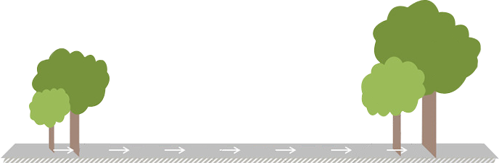

学科素养课件
新课标人教版·物理
八年级下

Slide 2



第八章 运动和力
第1节 牛顿第一定律

Slide 3

知识点 阻力对物体运动的影响
1.转换法:把无法直接测量的阻力对运动的影响转化为可直接比较的小车的运动距离,运用了转换法.
2.控制变量法:实验中每次都让小车从斜面的同一位置由静止滑下,分别在粗糙程度不同的水平面上运动,只改变水平面的粗糙程度,运用了控制变量法.

Slide 4
知识点 阻力对物体运动的影响
3.实验推理法:由于我们周围的物体表面没有绝对光滑的,物体都要受到力的作用,所以物体受到阻力为零时的运动状态就不能用实验直接验证,只能根据实验现象,通过分析事实做进一步推测,这应用了实验推理法.

Slide 5
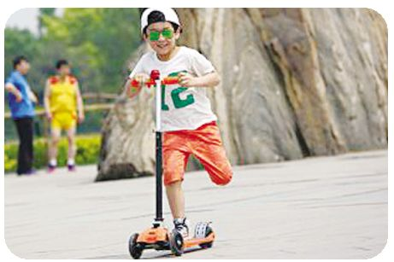

知识点 阻力对物体运动的影响
人停止蹬地后,滑板车在阻力的作用下速度越来越小,最终停下来.

Slide 6

知识点 牛顿第一定律
牛顿第一定律是在大量实验基础上,进一步推理而概括出来的,因此不可能用实验来直接验证,但是此定律得出的一切推论,都经受住了实践的检验.

Slide 7
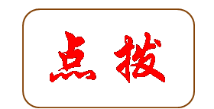
知识点 惯性
1.金属片被弹出时,上面的小球由于惯性要保持原来的静止状态,所以不会随金属片飞出.
2.汽车突然刹车时,乘客的脚已随车停止运动,而上半身由于惯性保持原来的运动状态,因此身体会前倾;同样的道理,当汽车突然开动时,乘客的脚已随车开始运动,而上半身由于惯性还保持原来的静止状态,因此身体会向后仰.

Slide 8

知识点 惯性
物体有惯性,惯性物属性;
无论动与静,大小质量定.

Slide 9
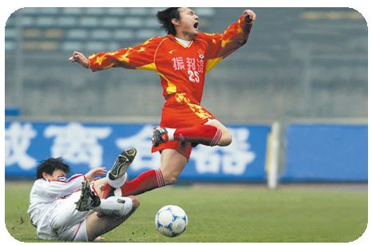

知识点 惯性
在向前奔跑的人,当脚下被障碍物绊住时为什么会向前倾倒?

Slide 10
知识点 惯性
正在奔跑的人处于运动状态,当他的脚被绊住后,脚突然停止了运动,而他的上半身由于惯性还要保持原来的运动状态,所以他会向前倾倒.

Slide 11
知识点 惯性
解释有关惯性现象的一般步骤:
(1)确定研究对象,即明确研究对象是哪一个物体或同一个物体的哪个不同部分;
(2)明确所研究的物体原来处在什么运动状态(是静止状态还是运动状态);
(3)指明某物体或物体的某一部分因受力而改变运动状态;
(4)指明另一物体或物体的另一部分由于惯性而保持原来的运动状态,出现了怎样的现象,从而得出结论.

Slide 12
第八章 运动和力
第2节 二力平衡

Slide 13
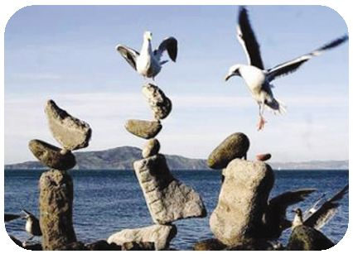
知识点 平衡力和平衡状态
石堆组合展示平衡之美

Slide 14
知识点 平衡力和平衡状态
若物体处于静止或匀速直线运动状态,一定受平衡力的作用.如搬而未起、推而不动,实际隐含的就是静止的物体受平衡力的作用.

Slide 15

知识点 二力平衡的条件
实验中应选取质量较大的钩码,使两个拉力尽量大一些,以削弱摩擦力的影响.若水平桌面不光滑,实验中选取小车而不选木块,是为了减小与桌面间的摩擦.

Slide 16
知识点 二力平衡的条件
二力平衡的条件可简记为“同体、等大、反向、共线”.
“同体”——作用在同一物体上;
“等大”——两个力的大小相等;
“反向”——两个力的方向相反;
“共线”——两个力在同一条直线上.

Slide 17

知识点 二力平衡的条件
判断两个力是不是平衡力,首先要看这两个力是不是作用在同一个物体上,这个条件非常重要,做题时也常常忽略.如果两个力不是作用在同一个物体上,即使这两个力大小相等、方向相反、且在同一条直线上,它们也不是平衡力.

Slide 18

知识点 二力平衡条件的应用
跳伞运动员在空中匀速下降过程中,重力和阻力是一对平衡力.

Slide 19
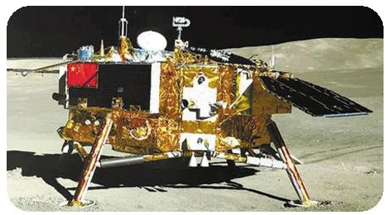
知识点 二力平衡条件的应用
“嫦娥四号”月球探测器着陆月球背面,展开人类首次对月球背面的探测.探测器靠近月面时会向下喷出气体,悬停在空中,对障碍物和坡度进行识别,选定相对平坦的区域后,开始缓速下降,安全着陆.探测器为什么可以悬停在月面上空?

Slide 20
知识点 二力平衡条件的应用
探测器喷气时对气体产生一个向下的力,由于物体间力的作用是相互的,气体对探测器产生一个向上的力,该力与重力平衡,故探测器可以悬停在月面上空.

Slide 21
第八章 运动和力
第3节 摩擦力

Slide 22
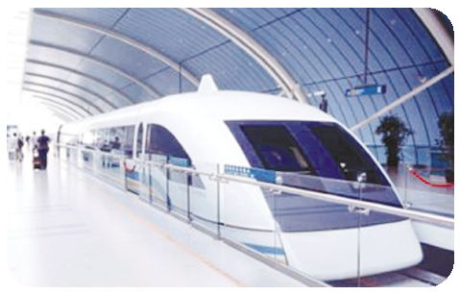
知识点 摩擦力
上海磁悬浮列车,不仅在中国是绝无仅有的,在世界也是独此一条.由于摩擦力很小,设计时速可以达到每小时860千米.

Slide 23
知识点 摩擦力
(1)摩擦力的方向一定与物体相对运动(或相对运动趋势)方向相反,而不是与运动方向相反,有时与运动方向相同.
(2)摩擦力不一定都是阻力,有时也可以是动力.

Slide 24
知识点 摩擦力
由于初中阶段不涉及摩擦力的计算公式,因此摩擦力的大小只能从二力平衡角度求出.如用5 N的水平拉力使物体沿水平方向做匀速直线运动,此时摩擦力f与拉力F是作用在物体上的一对平衡力(因为物体做匀速直线运动),因此f=F,这一点在解题中经常用到,尤其要注意.

Slide 25
知识点 探究影响滑动摩擦力大小的因素
(1)该实验的原理是二力平衡,实验时应用弹簧测力计水平拉木块做匀速直线运动,只有这样,拉力的大小才等于摩擦力的大小,从而只要知道了拉力的大小也就知道了摩擦力的大小,这是运用了转换法.此外,该实验在探究过程中还应用了控制变量法.
(2)滑动摩擦力的大小与接触面的面积无关,与物体运动的快慢无关,它只与接触面的粗糙程度和压力大小有关.

Slide 26

知识点 探究影响滑动摩擦力大小的因素
干燥的毛巾擦脸,脸上的皮肤会有轻微疼痛的感觉.而用湿毛巾擦脸,感觉舒服很多.为什么?

Slide 27
知识点 探究影响滑动摩擦力大小的因素
用干燥的毛巾擦脸时,毛巾的接触面粗糙,脸受到的摩擦力较大,所以脸的皮肤会有轻微疼痛的感觉;而用湿毛巾擦脸时,毛巾的接触面顺滑,脸受到的摩擦力较小,所以感觉舒服很多.

Slide 28
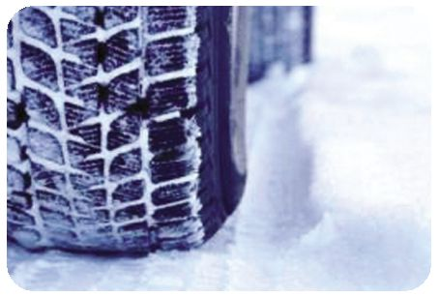
知识点 探究影响滑动摩擦力大小的因素
东北的冬季路面由于有冰雪,汽车一般都会换上雪地胎,这是因为雪地胎花纹较深,可以增大有益摩擦.

Slide 29
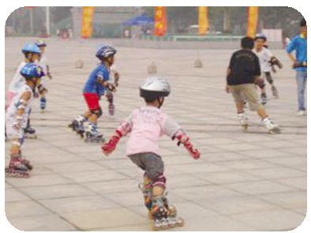
知识点 摩擦的利用和防止
旱冰鞋下装有滑轮,是用滚动代替滑动来减小摩擦.

Slide 30
知识点 摩擦的利用和防止
增大、减小摩擦的方法:
表面粗糙、压力大,
有益摩擦都增大;
润滑、减压、滚代滑,
有害摩擦都减小.

Slide 31




谢 谢

